Slide 1



Рівномірний рух. Швидкість руху
7
Перейти на Ютуб-канал «Дистанційне навчання»
Урок 10

Slide 2
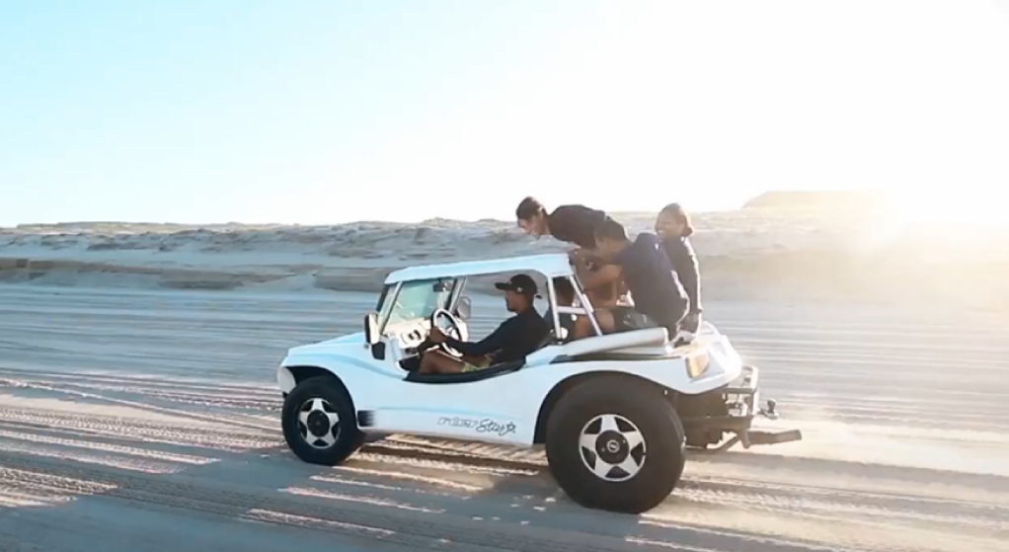
Слово «швидкість» ви знаєте змалку. Тому коли чуєте, що швидкість руху автомобіля становить 20 метрів за секунду, розумієте: щосекунди цей автомобіль долає відстань 20 м.

Slide 3


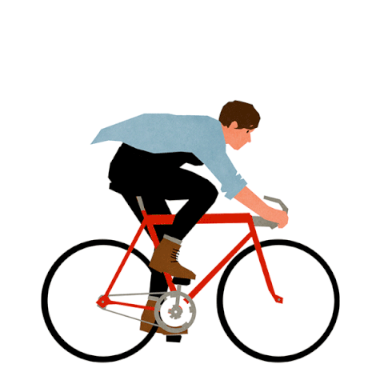
Рівномірний рух — це механічний рух, у ході якого за будь-які рівні інтервали часу тіло долає однаковий шлях.
t=10 с
t=10 с
t=10 с
S₁
S₂
S₃

Slide 4
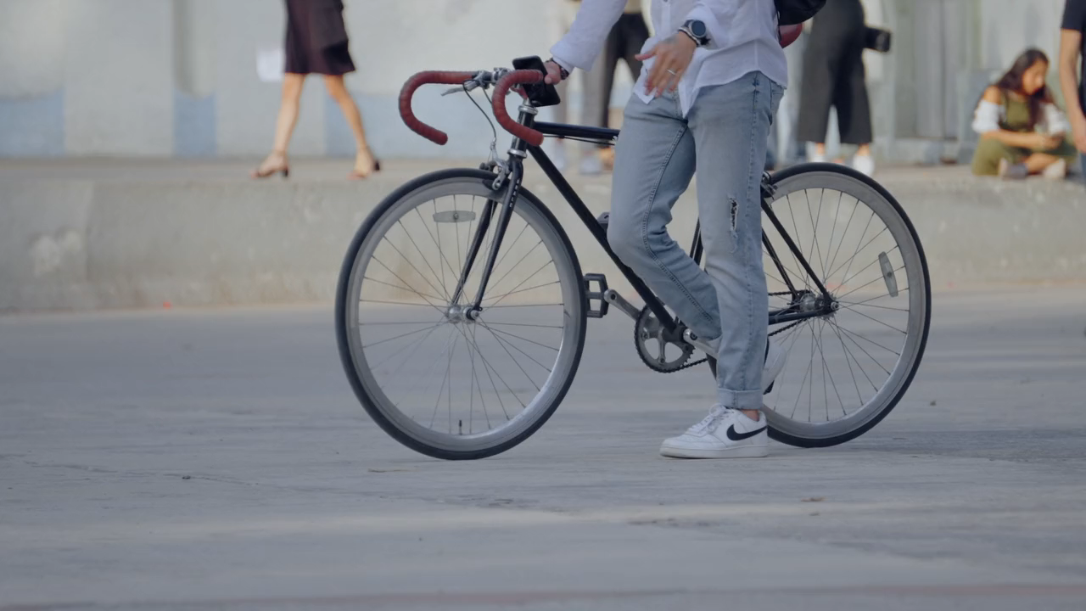
Рівномірний прямолінійний рух — це механічний рух, у ході якого за будь-які рівні інтервали часу тіло здійснює однакові переміщення.

Slide 5

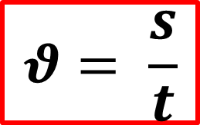
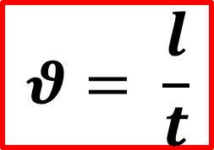

Швидкість рівномірного руху (ϑ) — це фізична величина, що дорівнює відношенню шляху l, який подолало тіло, до інтервалу часу t, протягом якого цей шлях був подоланий:
$$θ= \frac{l}{t}$$
Зверніть увагу! У ході рівномірного прямолінійного руху модуль переміщення дорівнює шляху ( s=l ), тому швид-кість руху можна визначити за будь-якою з формул:
$$θ= \frac{l}{t}$$
$$θ= \frac{s}{t}$$

Slide 6
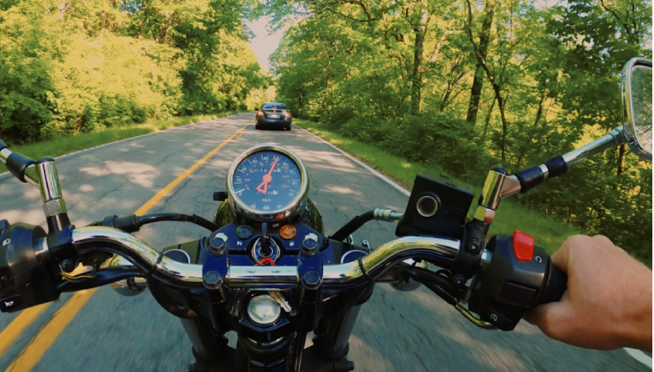
Міжнародній системі одиниць шлях вимірюють у метрах, час — у секундах, тому одиниця швидкості руху в СІ — метр за секунду: [ ϑ ] = м|с. Вона дорівнює швидкості такого рівномірного руху, у ході якого тіло за 1 с долає шлях 1 м. Приладом для прямого вимірювання швидкості руху слугує спідометр.

Slide 7
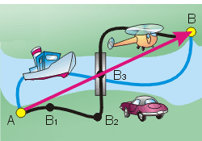


Щоб правильно задати переміщення, необхідно зазначити не тільки його значення (модуль), але й напрямок.
Модуль переміщення, тобто відстань, на яку перемістилося тіло в певному напрямку, також позначають символом s, але без стрілки. Одиниця переміщення в СІ — метр: [ s ] = м.

Slide 8
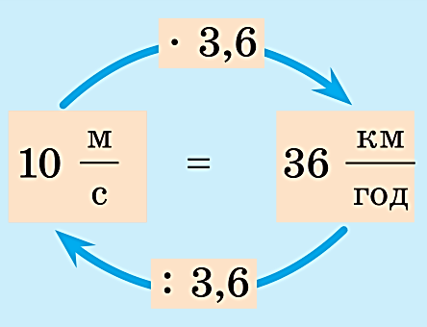

Схема переведення швидкості руху, поданої в метрах за секунду, у швидкість, подану в кілометрах за годину, і навпаки.

Slide 9

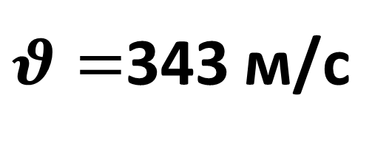
Якщо ви рухаєтеся від джерела звуку зі швидкістю більше ніж 343 м/с, то ви не чутимете звуку від цього дже-рела. Швидкість звуку в повітрі (за температури 20 °С) дорівнює 343 м/с, тож він вас не дожене.
$θ=$343 м/с

Slide 10


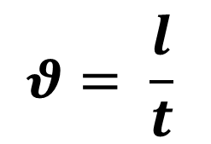



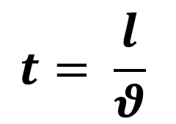








Інколи для знаходження шляху, швидкості або часу руху тіла зручно скористатися «чарівним трикутником»
$$θ= \frac{l}{t}$$
$$l$$
$$l$$
$$l$$
$$l=θ·t$$
$$θ$$
$$t$$
$$θ$$
$$t$$
$$θ$$
$$t$$
$$l$$
$$t= \frac{l}{θ}$$
$$θ$$
$$t$$

Slide 11


Цікава вправа
Дмитро поспішав до бабусі і їхав на скутері зі швидкістю 16 м/с, а тато на авто гайнув за морози-вом для сина зі швидкістю 54 км/год. Хто з них їхав швидше?

Slide 12










Повну презентацію дивіться у відеоуроці.
−
−
−
−

